Slide 1
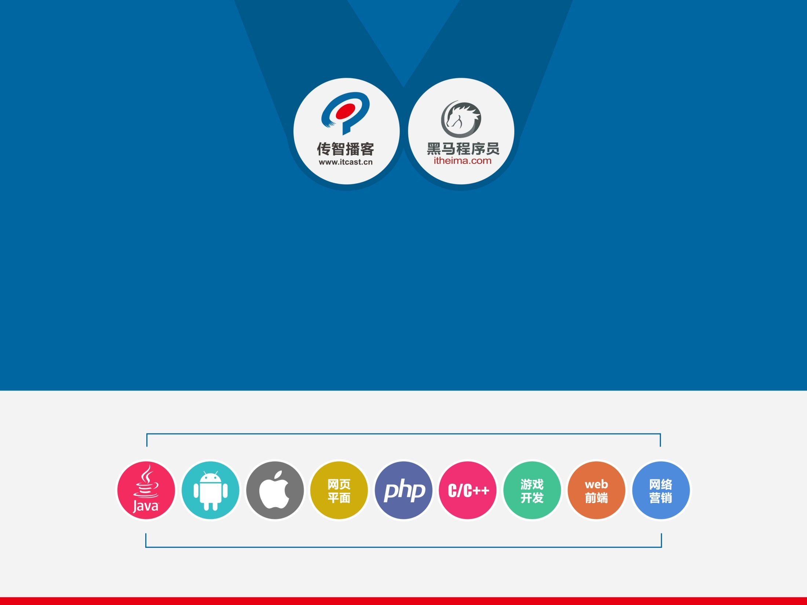
Node.js入门和企业级项目实战
第5天

Slide 2
Cookie
● HTTP是无状态协议。简单地说，当你浏览了一个页面，然后转到同一个网站的另一个页面，服务器无法认识到，这是同一个浏览器在访问同一个网站。
● 但是，为了用户体验，我们确实需要让服务器能够记忆用户的一些信息。Cookie应运而生。
● Cookie是一个简单到爆的想法：当访问一个页面的时候，服务器在下行HTTP报文中，命令浏览器存储一个字符串；浏览器再访问同一个域的时候，将把这个字符串携带到上行HTTP请求中。

Slide 3
Cookie
● cookie是不加密的，用户可以自由看到；
● 用户可以删除cookie，或者禁用它
● cookie可以被篡改
● cookie可以用于攻击

Slide 4
Express中的Cookie
● Express中，使用cookie-parser中间件来设置cookie。
● 主要设置选项：domain、path、maxAge、signed

Slide 5
Session
● 会话，专门用于实现“登陆”，表示某一次用户的访问。
● 会话是特殊的cookie。用户在登陆之后，服务器往客户端的cookie中发送一个字符串，但是此字符串是经过服务器加密的，服务器会缓存cookie文本和用户的信息；再次访问之后，如果这个加密字符串与服务器的缓存匹配，那么则判断这是同一个用户回来了，那么将保持登陆状态。
● express中，使用express-session中间件，来使用session。

Slide 6
标题

Slide 7
标题

Slide 8
标题

Slide 9
标题

Slide 10
标题

